Slide 1
How to teach Irish to a mixed-ability First Year Classroom with Fáilte! 1

Slide 2
Intinní foghlama
Ag deireadh an tseimineáir gréasáin seo, beidh na gnéithe seo ar eolas againn:
Fáilte! 1 – codanna den chlár
Fáilte! 1 – na deiseanna foghlama
Fáilte! 1 – na scileanna éisteachta
Fáilte! 1 – an litríocht
Fáilte! 1 – an ghramadach

Slide 3
Fáilte! 1 – codanna den chlár
Téacsleabhar
Leabhar Gníomhaíochta
Aip éisteachta
Acmhainní digiteacha
Leabhar an Mhúinteora
Póstaeir
Tuilleadh eolais: www.issuu.com/edcoireland/docs/failte_flyer_web

Slide 4
Fáilte! 1 – na deiseanna foghlama
Conas a neartaíonn Fáilte! 1 deiseanna foghlama?
Deiseanna a uasmhéadú don fhoghlaim teanga
Dul chun cinn a chinntiú trí ghníomhaíochtaí a bhfuil cuspóir leo
Gníomhaíochtaí mealltacha éagsúla a chruthú

Slide 5
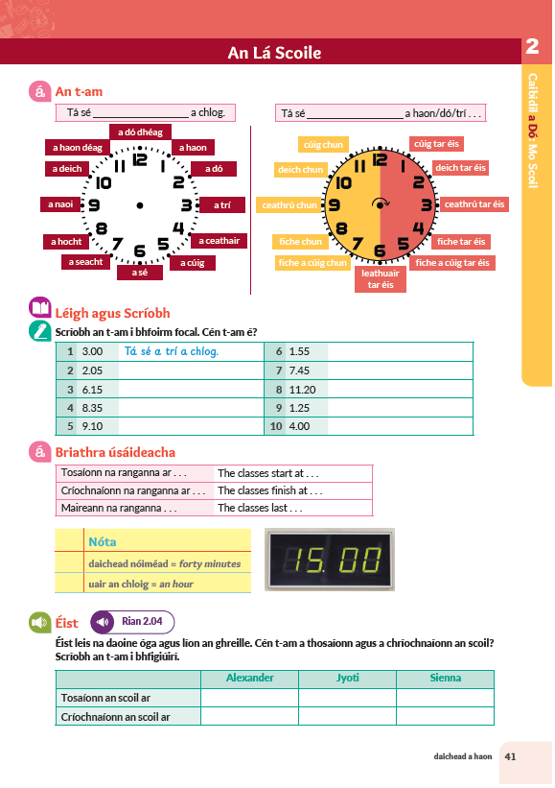
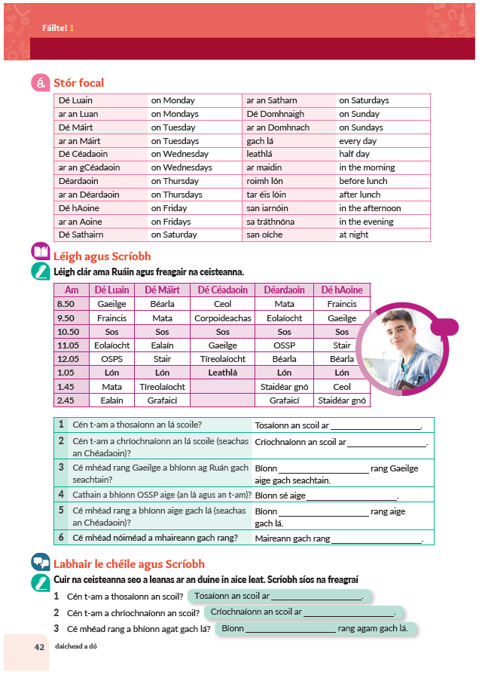
Fáilte! 1 – na deiseanna foghlama
Deiseanna a uasmhéadú don fhoghlaim teanga

Slide 6
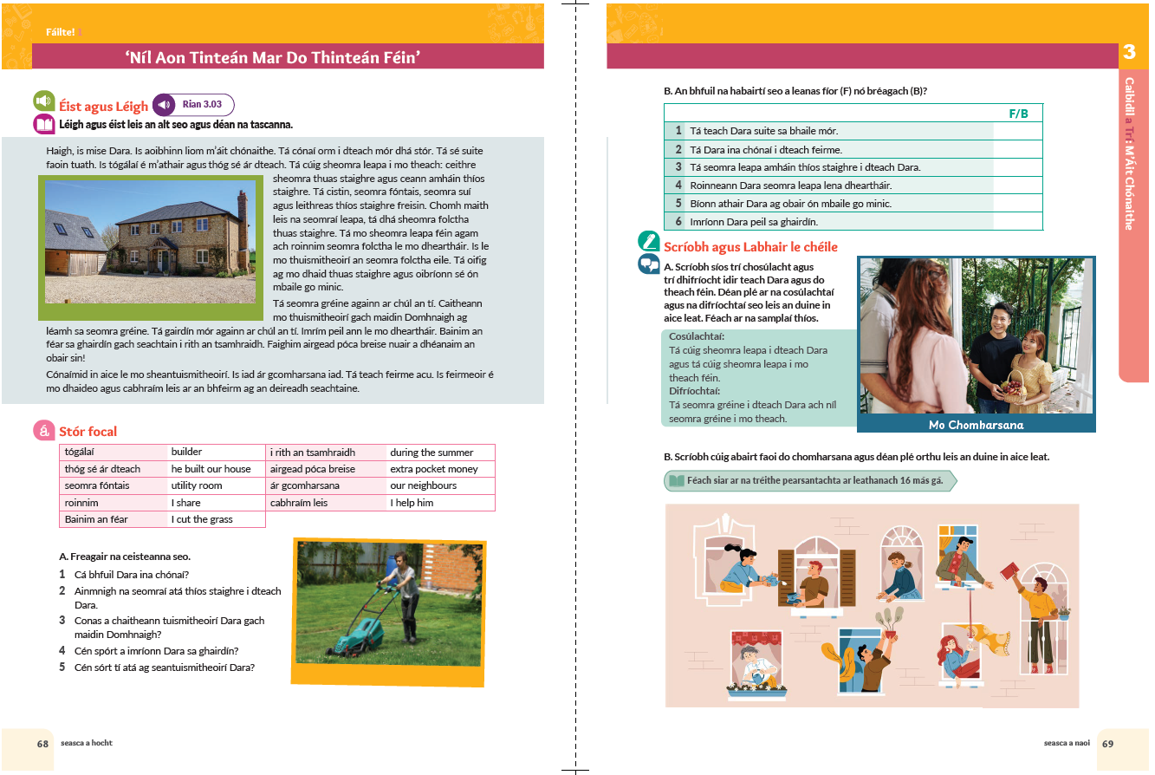
Fáilte! 1 – na deiseanna foghlama
Deiseanna a uasmhéadú don fhoghlaim teanga

Slide 7
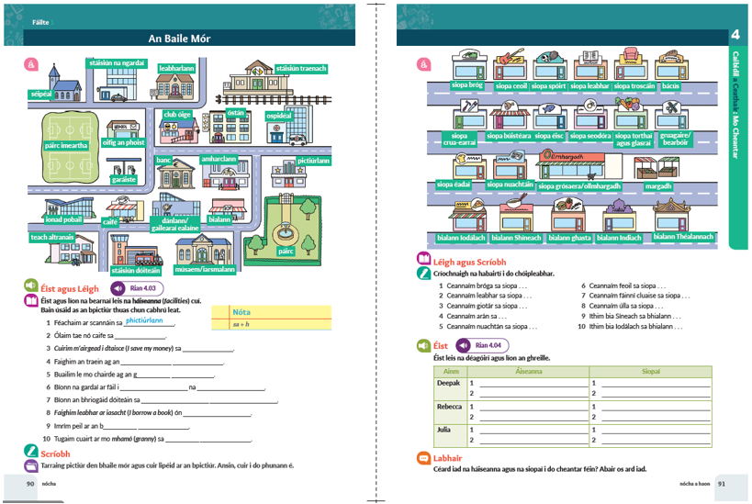
Fáilte! 1 – na deiseanna foghlama
Dul chun cinn a chinntiú trí ghníomhaíochtaí a bhfuil cuspóir leo

Slide 8
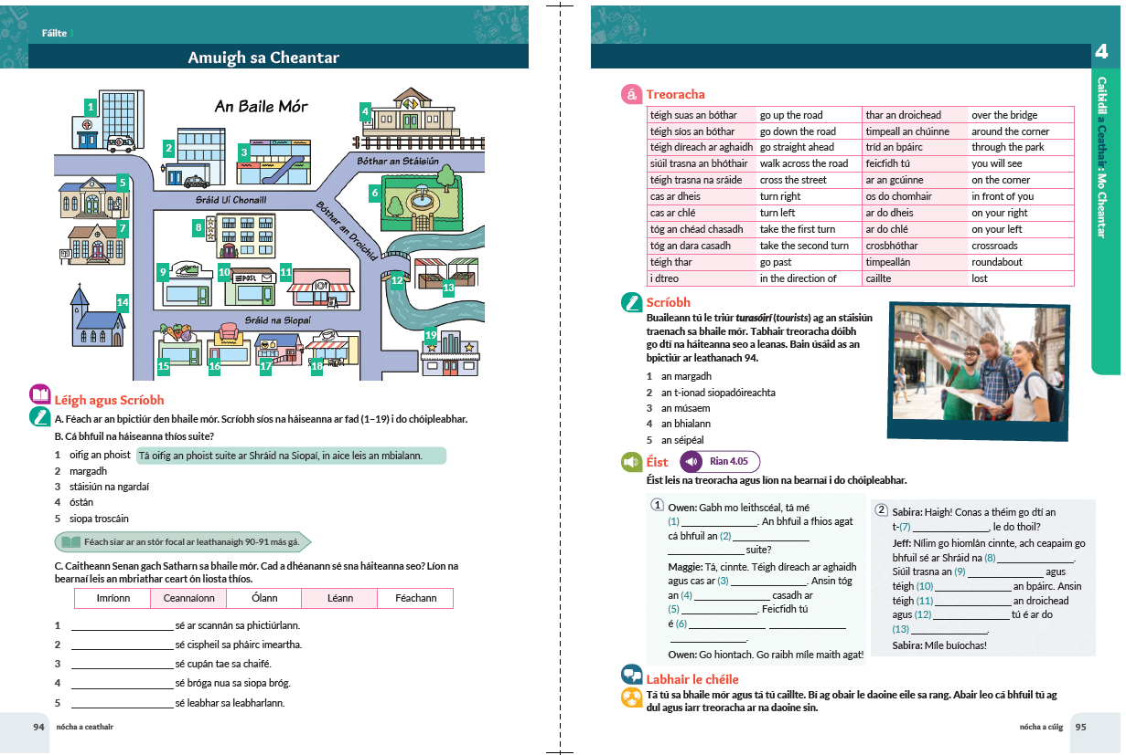
Fáilte! 1 – na deiseanna foghlama
Dul chun cinn a chinntiú trí ghníomhaíochtaí a bhfuil cuspóir leo

Slide 9
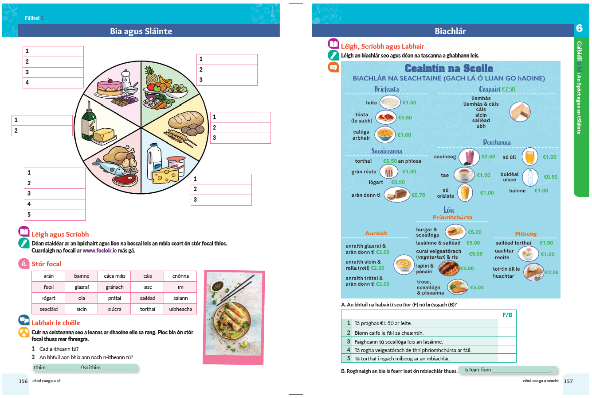
Fáilte! 1 – na deiseanna foghlama
Gníomhaíochtaí mealltacha éagsúla a chruthú

Slide 10
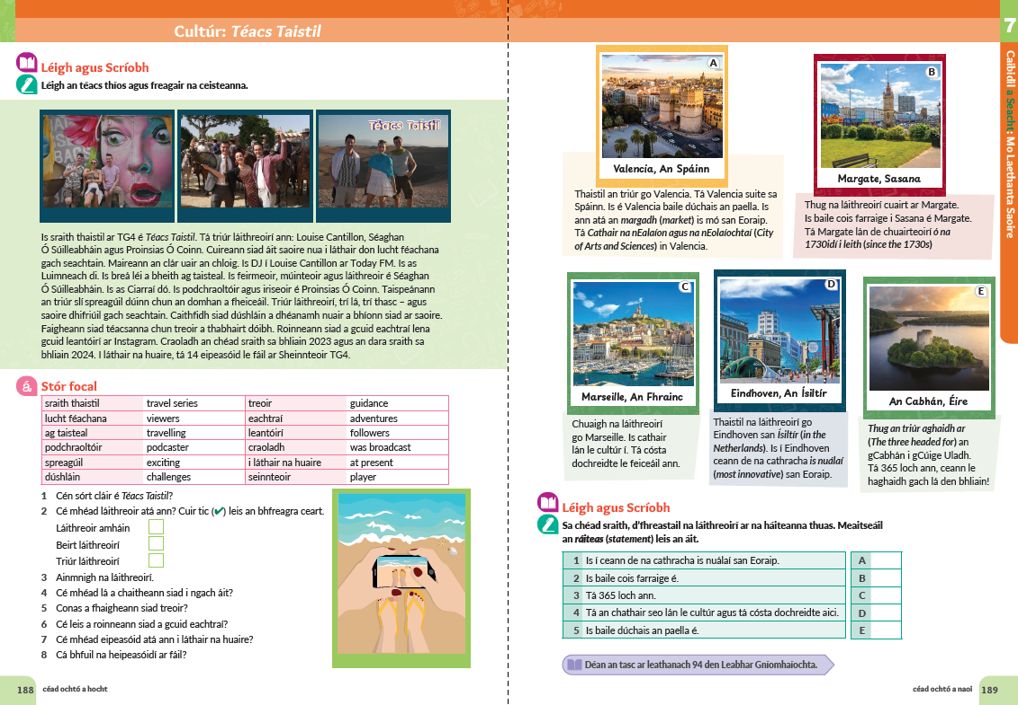
Fáilte! 1 – na deiseanna foghlama
Gníomhaíochtaí mealltacha éagsúla a chruthú

Slide 11
Fáilte! 1 – na scileanna éisteachta
Conas a fhorbraíonn Fáilte! 1 scileanna éisteachta?
Na scileanna seo a chleachtadh go leanúnach
Tascanna éisteachta éagsúla a chruthú

Slide 12
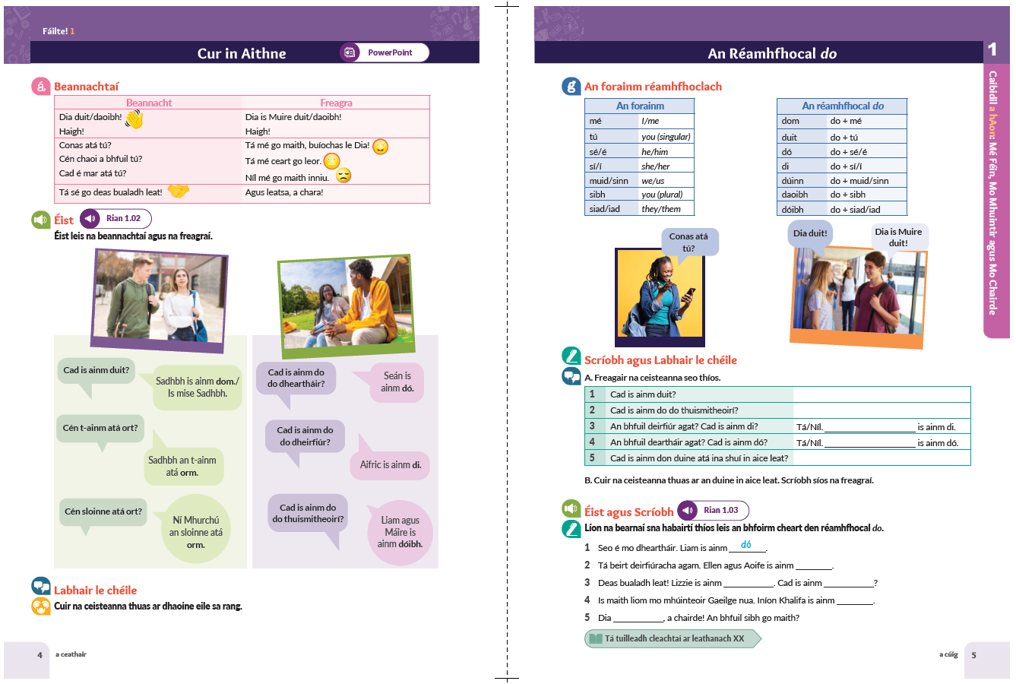
Fáilte! 1 – na scileanna éisteachta
Na scileanna seo a chleachtadh go leanúnach

Slide 13
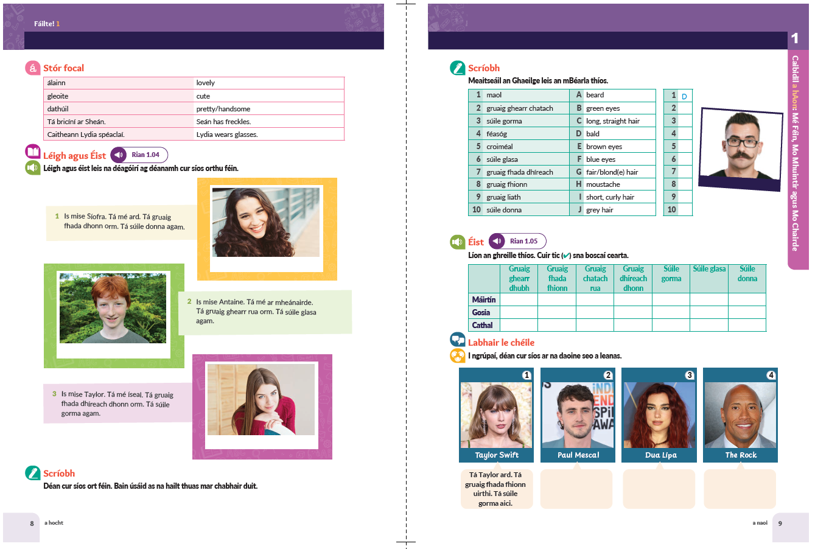
Fáilte! 1 – na scileanna éisteachta
Na scileanna seo a chleachtadh go leanúnach

Slide 14
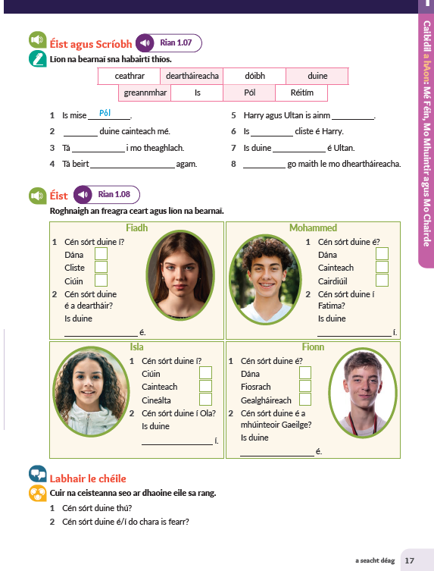
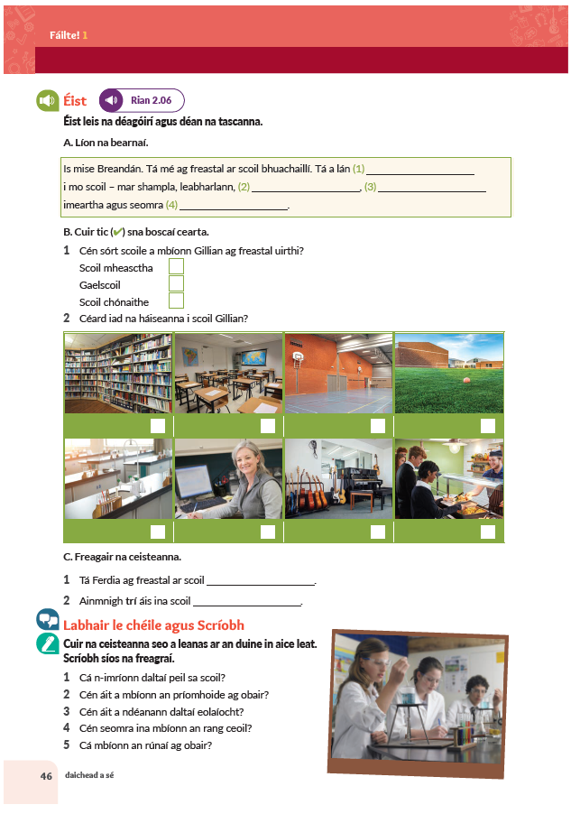
Fáilte! 1 – na scileanna éisteachta
Tascanna éisteachta éagsúla a chruthú

Slide 15
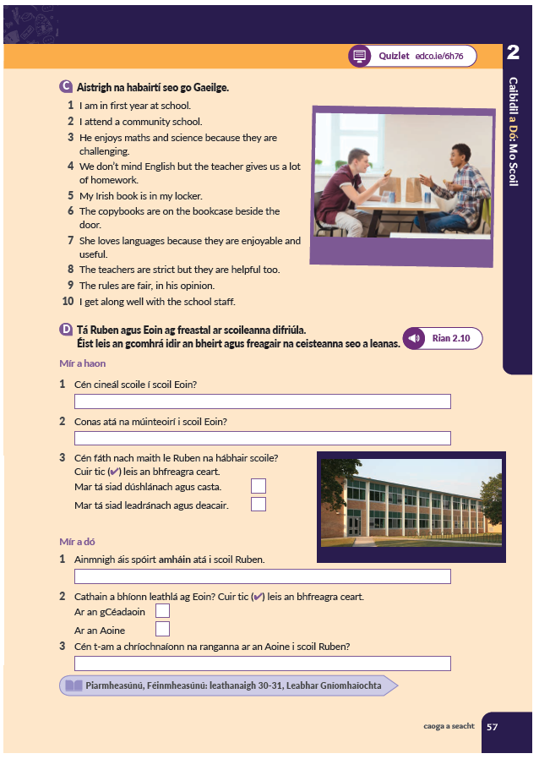
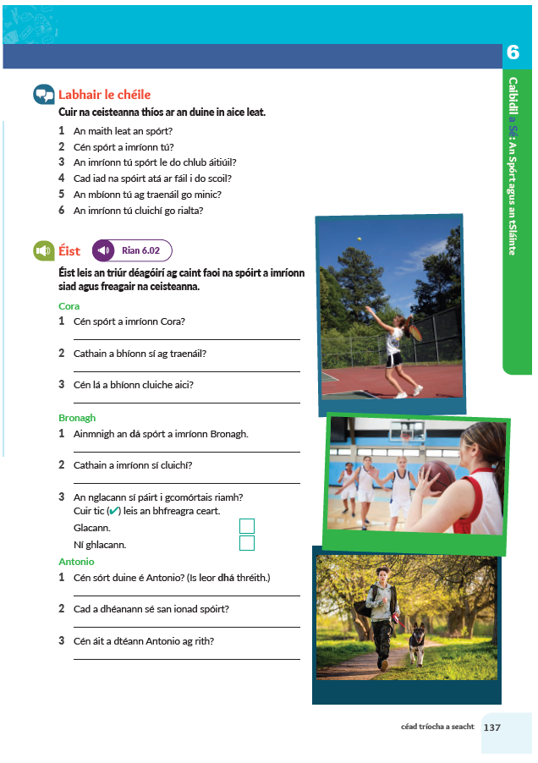
Fáilte! 1 – na scileanna éisteachta
Tascanna éisteachta éagsúla a chruthú

Slide 16
Fáilte! 1 – an litríocht
Conas a spreagann Fáilte! 1 spéis an dalta sa litríocht?
Téacsanna cuí a roghnú a bhaineann leis na téamaí
An seánra is éasca a thuiscint a roghnú ag tús na scoilbhliana

Slide 17
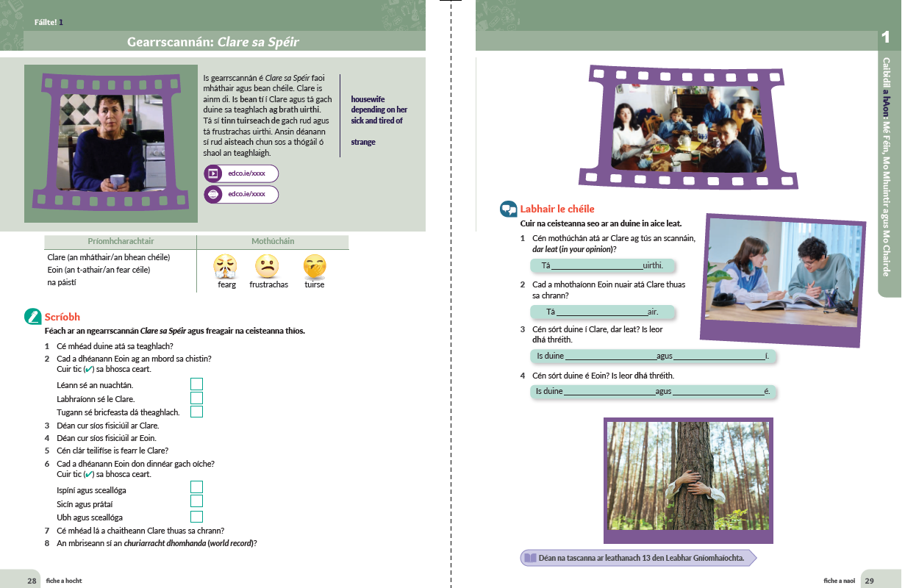
Fáilte! 1 – an litríocht
Téacsanna cuí a roghnú a bhaineann leis na téamaí

Slide 18
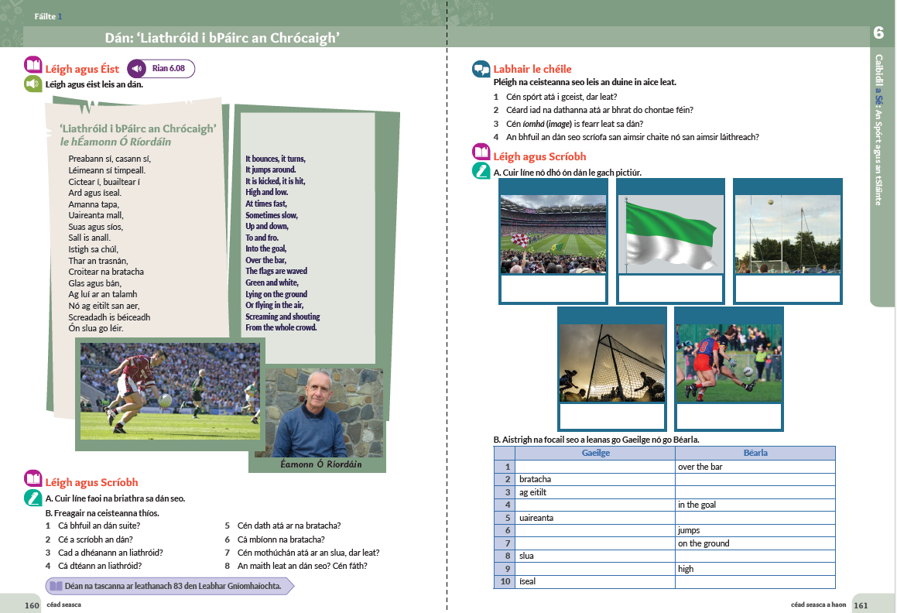
Fáilte! 1 – an litríocht
Téacsanna cuí a roghnú a bhaineann leis na téamaí

Slide 19
Fáilte! 1 – an litríocht
An seánra is éasca a thuiscint a roghnú ag tús na scoilbhliana

Slide 20
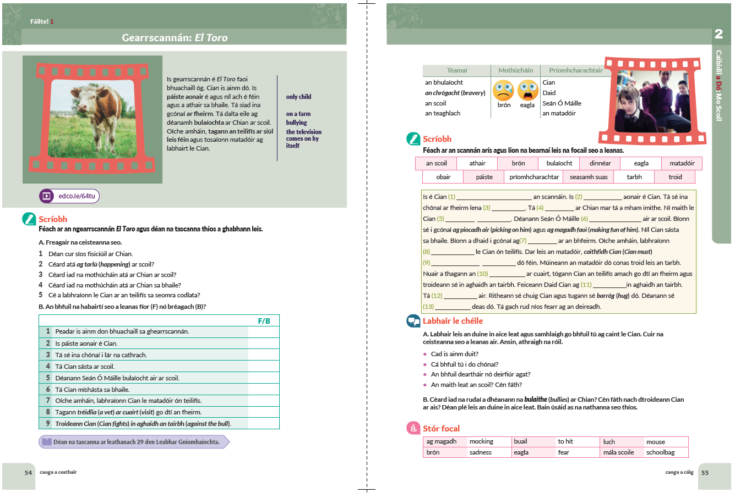
Fáilte! 1 – an litríocht
An seánra is éasca a thuiscint a roghnú ag tús na scoilbhliana

Slide 21
Fáilte! 1 – an ghramadach
Conas a dhéanann Fáilte! 1 an ghramadach níos soiléire?
An ghramadach a mhíniú le samplaí úsáide simplí soiléir
Réimse leathan de thascanna gramadaí a chruthú

Slide 22
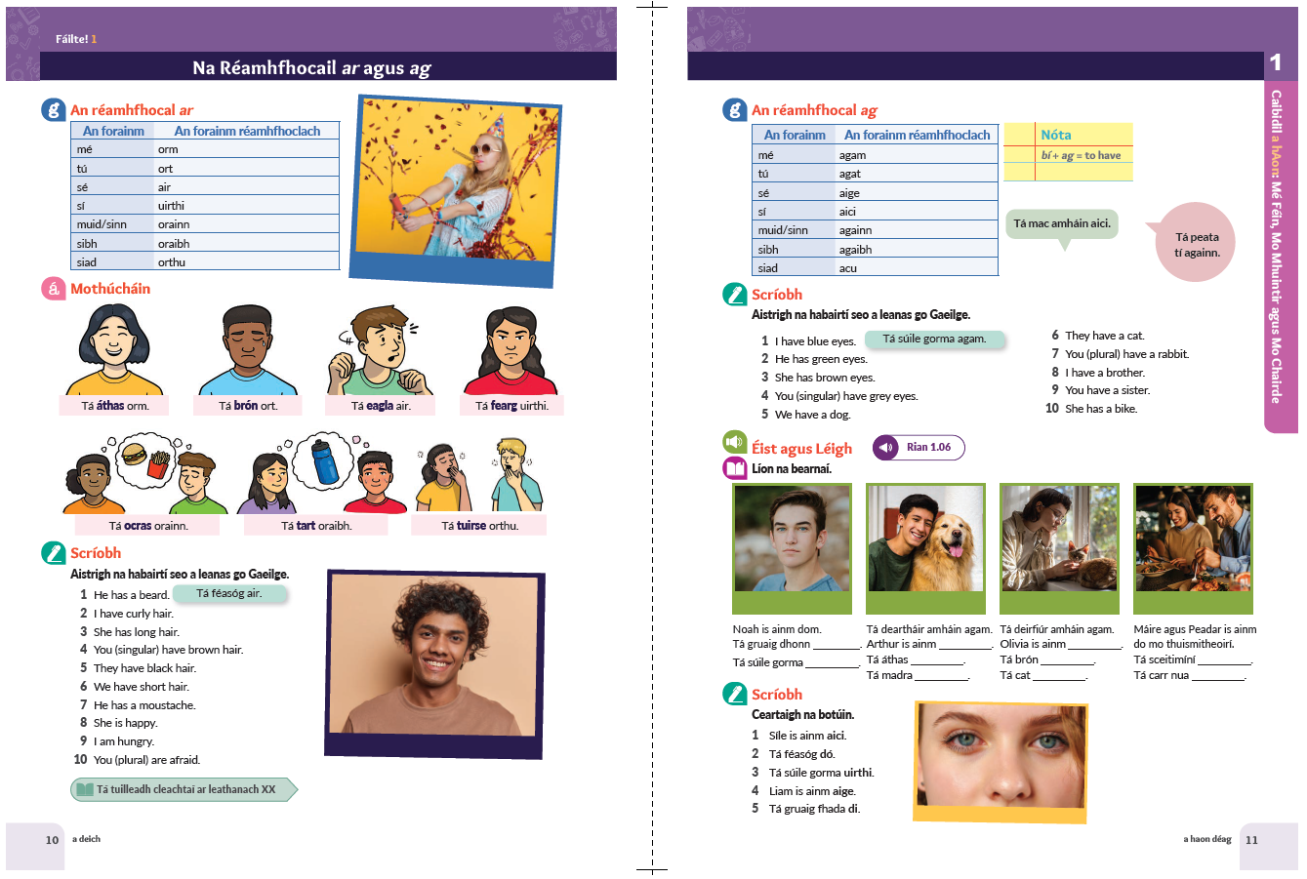
Fáilte! 1 – an ghramadach
An ghramadach a mhíniú le samplaí úsáide simplí soiléir

Slide 23
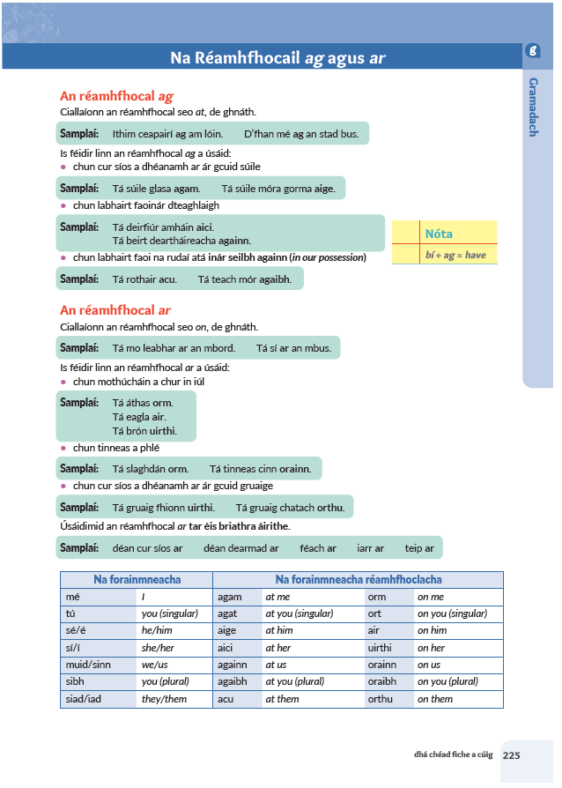
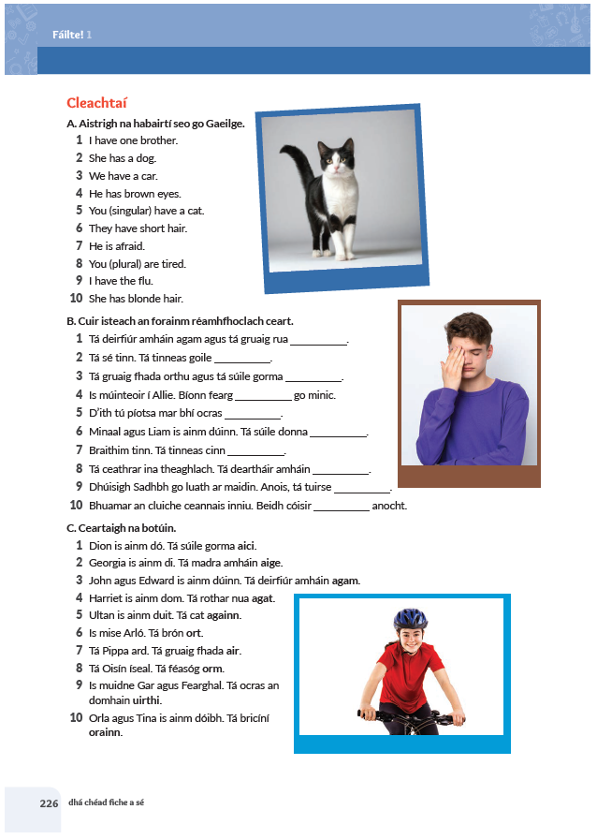
Fáilte! 1 – an ghramadach
An ghramadach a mhíniú le samplaí úsáide simplí soiléir

Slide 24
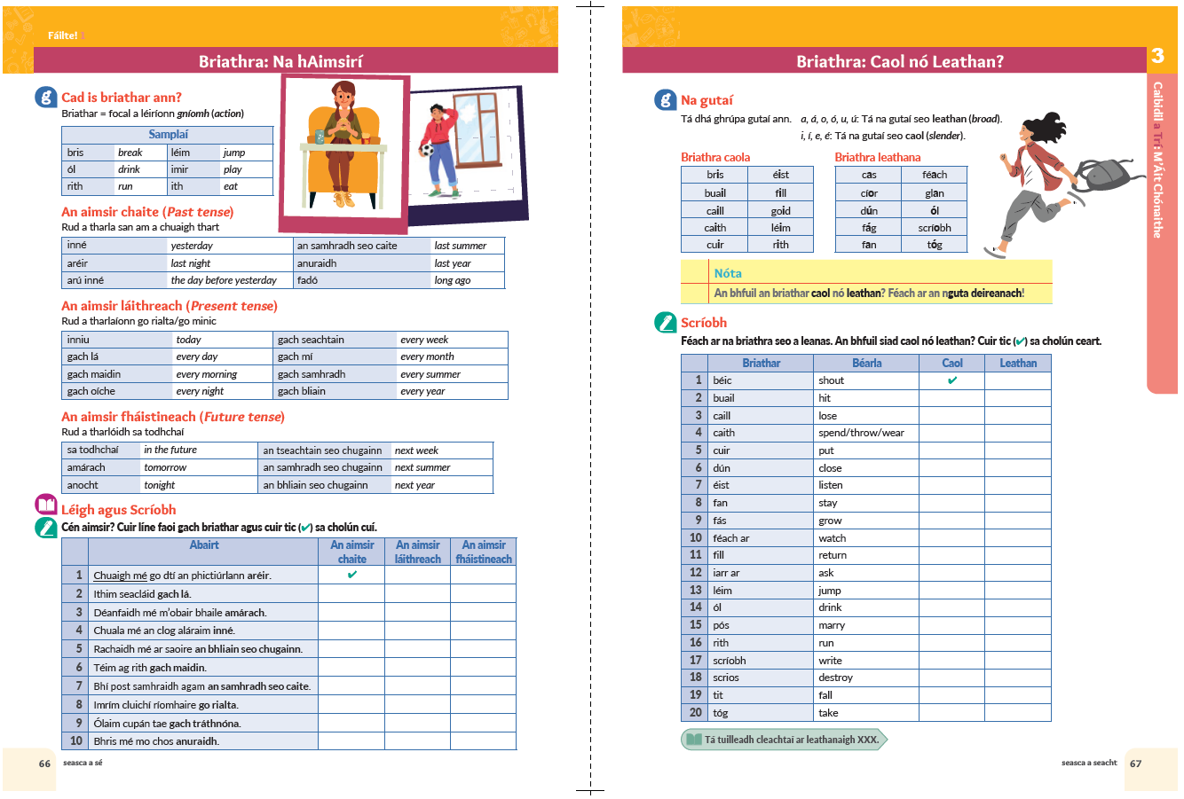
Fáilte! 1 – an ghramadach
Réimse leathan de thascanna gramadaí a chruthú

Slide 25
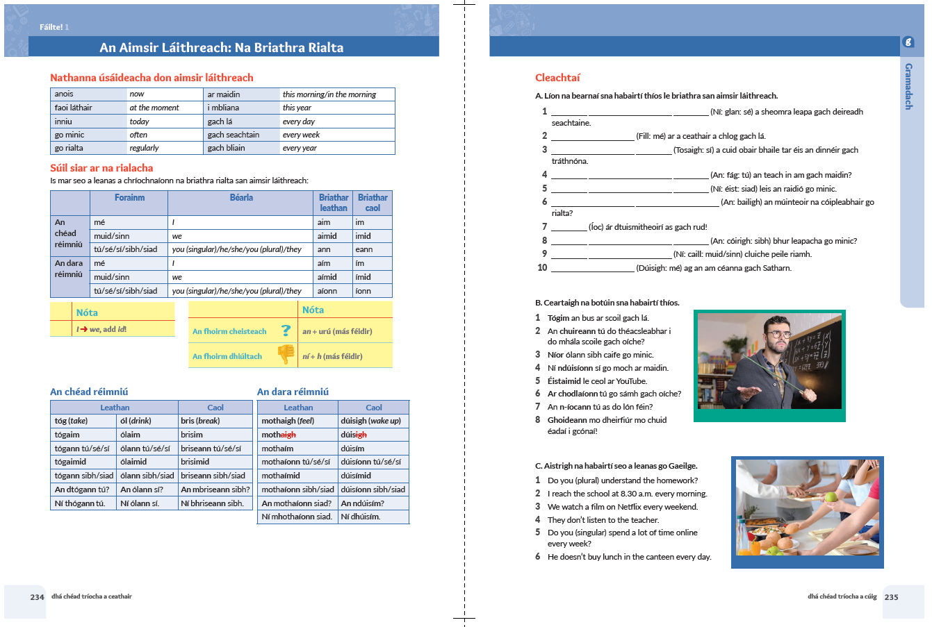
Fáilte! 1 – an ghramadach
Réimse leathan de thascanna gramadaí a chruthú

Slide 26
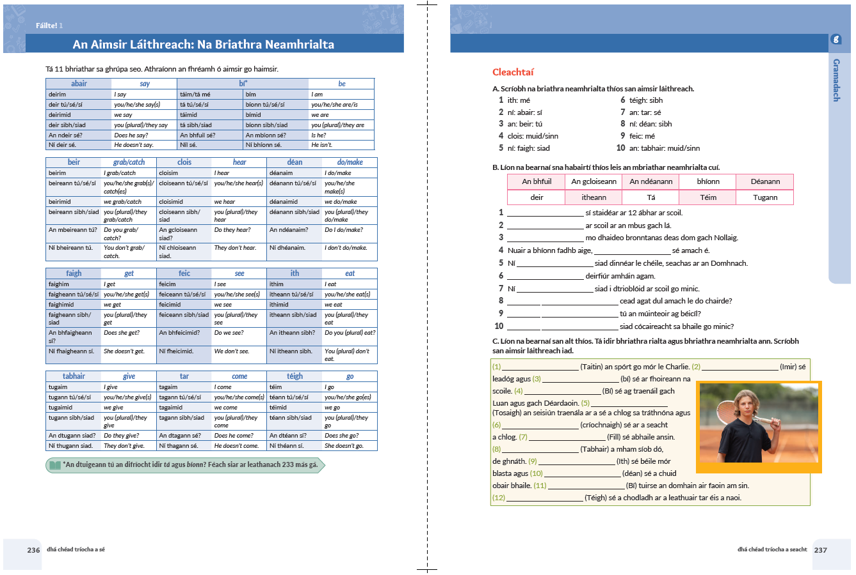
Fáilte! 1 – an ghramadach
Réimse leathan de thascanna gramadaí a chruthú

Slide 27
Intinní foghlama
Ag deireadh an tseimineáir gréasáin seo, tá na gnéithe seo ar eolas againn:
Fáilte! 1 – codanna den chlár
Fáilte! 1 – na deiseanna foghlama
Fáilte! 1 – na scileanna éisteachta
Fáilte! 1 – an litríocht
Fáilte! 1 – an ghramadach
C&F

